Slide 1
Κεφ. 34 Ο Κωνσταντίνος Παλαιολόγος προσπαθεί να σώσει την πρωτεύουσα

Slide 2
Ποιος είναι ο νέος αυτοκράτορας μετά το θάνατο του Ιωάννη Παλαιολόγου;
Το 1448 πεθαίνει ο Ι……….. Π………. πριν καταφέρει να γεφυρώσει το χάσμα ανάμεσα στην Α………… και τη Δ……….. εκκλησία.
Ο λαός βρίσκεται σε αναταραχή.
Άρχοντες και λαός διαλέγουν για νέο αυτοκράτορα τον α…………….. του τον Κ…………., ο οποίος μέχρι τότε ήταν Δεσπότης του Μ…………...
Αποφάσεις της Α΄ ομάδας για τα στοιχεία του χαρακτήρα του Κων/νου Παλαιολόγου που βοήθησαν στην επιλογή του στη θέση αυτή.

Slide 4
Ποιες ήταν οι προσδοκίες από τον νέο αυτοκράτορα; Η Β΄ομάδα απαντά σε αυτό το ερώτημα μελετώντας το επόμενο ποίημα.

Slide 5
Το πλοίο της καλής είδησης Απόσπασμα από το περιοδικό Διάπλασις των Παίδων

Slide 6
Πώς υποδέχτηκαν το νέο αυτοκράτορα στην Πόλη;

Slide 7
Τι έκανε μόλις ανέλαβε καθήκοντα ο νέος αυτοκράτορας;
Συνθήκη ειρήνης με τον σουλτάνο Μου……….. τον Β΄
Άμυνα της Πόλης:
- Έκλεισε με χοντρή αλυσίδα την είσοδο στον Κ……… Κ……..
- Οργάνωσε και εξόπλισε μικρή φρ……………
- Συντήρησε τα κ……………….. του στόλου
Αποστολή στον Πάπα ζητώντας βοήθεια και του πρότεινε συλ………………………… στην Αγία Σοφία
Πήρε συνεργάτες εν……… και ανθ…………
Ας δούμε τις απαντήσεις της Γ΄ ομάδας για το πώς κρίνουν αυτή την απόφαση του Κων/νου Παλαιολόγου και τι μας διδάσκει σήμερα η απόφαση αυτή.

Slide 8
«Κάλιο σαρίκι τούρκικο παρά τιάρα παπική» φράση του άρχοντα της Πόλης Δούκα Νοταρά

Slide 9
Τι έκανε μόλις ανέλαβε καθήκοντα ο νέος αυτοκράτορας; (συνέχεια)
Ζήτησε από τις παροικίες των ξένων να βοηθήσουν με χρήματα και άνδρες για επισκευή τειχών και άμυνα της Πόλης
Ας δούμε τις απαντήσεις της Δ΄ ομάδας για την οικονομική κατάσταση που επικρατούσε τότε στην Κων/λη σύμφωνα με τις πηγές.

Slide 10
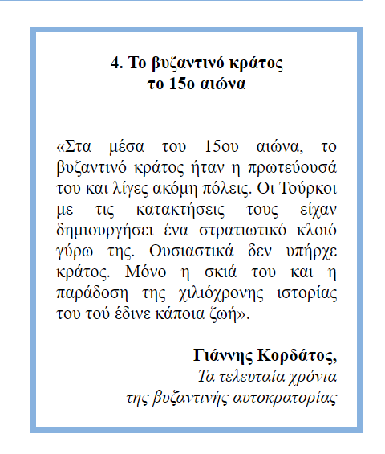
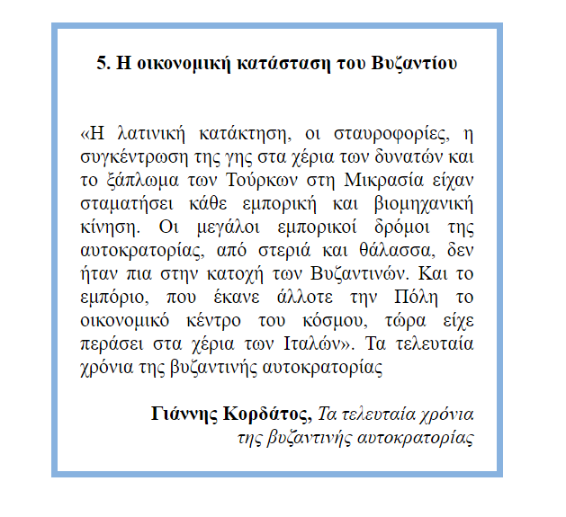

Slide 11
Ποια ήταν τα αποτελέσματα των προσπαθειών του;
Η βοήθεια από τον Πάπα δεν ή……...
Οι Βενετοί έδωσαν πλ…… και τεχν………...
Οι Γεν…………. έδωσαν 700 μαχητές και τον στρατιωτικό Ι…………. Ιου…………………. ο οποίος ανέλαβε τη συντήρηση των τειχών και την άμυνα της Πόλης.
Το σύνολο των μάχιμων υπερασπιστών δε ξεπερνούσε τους 10.000.
Ηρέμησαν οι διαμάχες μεταξύ ενωτικών και ανθενωτικών αλλά αναζωπυρώθηκαν με το συλ……………… στην Αγία Σοφία

Slide 12
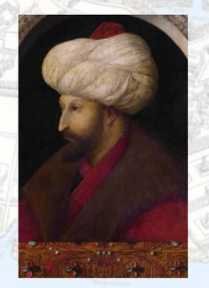
Ποια η στάση των Τούρκων;
Οι διαμάχες των Βυζαντινών γίνονταν γνωστές στους Τούρκους.
Ο δρόμος προς την Άλ…………. της Πόλης γίνονταν ευκολότερος.
Μετά τον θάνατο του Μουράτ νέος σουλτάνος
έγινε ο γιός του Μω……...… ο Β΄ σε ηλικία μόλις
21 ετών ο οποίος έλεγε:
«Τελευταία επιθυμία και εντολή του πατέρα μου
είναι να κυριέψω την Πόλη»

Slide 13
Ώρα για παιχνίδι!! WORDWALL Σ ή Λ

